Slide 1
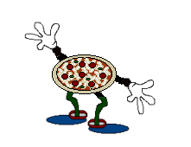
شريحة من التاريخ !
ندى اسماعيل

Slide 2
التمارين

Slide 3
ما هو عنوان النص؟
شريحة من التاريخ
البيتزا
سر المرجريتا

Slide 4
ما هو نوع النص؟
شعر
قصة
نص معلوماتي

Slide 5
ماذا كان الاستخدام الآخر للخبز المنبسط الرقيق؟
بديلا عن الصحون
بديلا عن الخبز
بديلا عن الكؤوس

Slide 6
لماذا ذُكرت «التُروس» في النص؟
استخدمها الجنود لطهي البيتزا
استخدمها الطاهي لتقديم البيتزا
لم تذكر في النص

Slide 7
في أي مدينة تم افتتاح أول محل لبيع البيتزا؟
ميلانو
روما
نابولي

Slide 8
أول طلب توصيل للمنازل في تاريخ البيتزا كانت لـ..؟
الأميرة لورا
الملك والملكة
امرأة مريضة

Slide 9
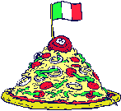
ما هي بيتسا المرجريتا؟
ذات اللون الأحمر والأبيض والأخضر
ذات الأربع طبقات تحتوي على اللوز
التي تصنع بالزبده

Slide 10
لماذا سميت بيتزا « مرجريتا» بهذا الاسم؟
تيمناً بالجبنه التي صُنعت منها
تيمناً باسم مخترع البيتزا
تيمناً باسم ملكة ايطاليا

Slide 11
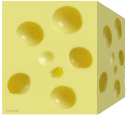
بماذا تشترك كل انواع البيتزا؟
الفلفل والجبنه
الخبز والجبنه
الخبز والنعنع

Slide 12
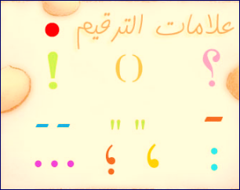
ما هي ادوات الترقيم الموجودة في الفقرة الاولى من النص؟
نقطة و فاصلة
علامة سؤال وعلامة تعجب
جميع الاجابات صحيحه

Slide 13
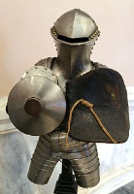
ذُكِرَ في النصَ كلمة تُروس وهي كلمة جمع ما هُو مُفرَدِها؟
تارِس
تُرس
ترسان

Slide 14
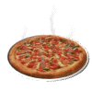
في الفقرة الثالثة « فصاروا يطهون البيتزا» ماذا نقصد بكلمة يطهون؟
يطبخون
يعجنون
يُحَضّرون

Slide 15
كلمة « تُشير» الفقرة الاخيرة السطر الاول هي ؟
فعل مضارع
اسم
صفة

Slide 16
إستخرج من الفقرة الاخيرة كلمة مثنى...
؟

Slide 17
مرادف الكلمات التالية:
عَبَق-
أرجاء-
باهراً-
بصحبته-
يطهون-
راجت-
يجلبونها-
صنف-
رائحة الطيب
انحاء
عظيما
برفقته
يطبخون
اشتهرت
يحضرونها
نوع

Slide 18
لمن تعود الكلمات التالية؟
تُحِبُّها(ف1 س1)-
يقومُ(ف2 س2)-
اكتَشَفَها (ف3 س1)-
قامَ (ف 5 س 1)-
ذلك الحين (ف 5 س 3)
يجلِبونها ( ف 5 س 5)
هذا (ف 7 س5)
كُلُّها ( ف 8 س 7)
انت
الانسان في العصر الحجري
صناع البيتزا القدامى
سكان «نابولي»
عامَ 1830
الحمم البركانيةَ الملتهبة
بيتزا المرجريتا
البيتزا

Slide 19
أحسنت .. اجابة صحيحة

Slide 20
خطأ ! حاول مرة ثانية

